Slide 1
Projet 7 Créez GrandPy Bot, le papy-robot
Olena Androsovych OpenClassrooms

Slide 2
Plan d’exposé
Introduction. Que faire?
Les étapes du travail
1.1 Organisation du travail avec Trello
1.2 Création de la structure du projet flask, l’approche TDD
1.3 Création d’une interface utilisateur avec bootstrap
1.4 Algorithme du programme (développement des méthodes, ajax)
1.5 Déploiement sur Heroku
Les difficultés rencontrées et les solutions trouvées
Conclusion et le lien sur le code sur le GitHub

Slide 3
Introduction. Que faire ?
Créer un programme qui doit « répondre » aux questions d’un utilisateur en ligne :
chercher l’adresse de l’endroit,
marquer cet endroit sur la carte,
renseigner sur le sujet

Slide 4
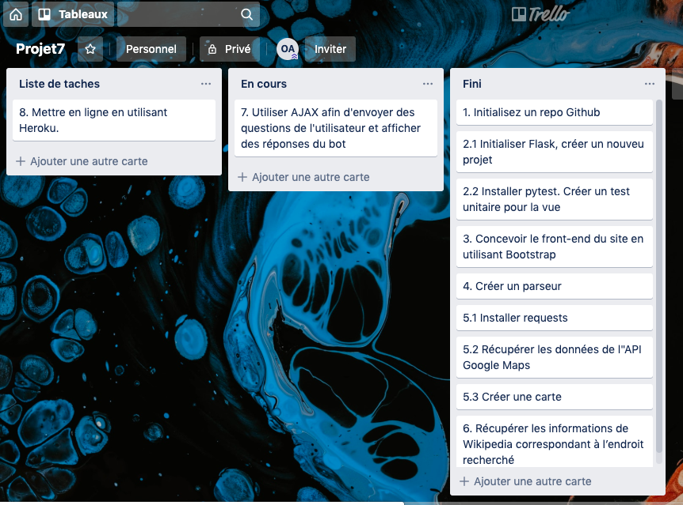
I. Les étapes du travail Organisation du travail avec Trello (1.1)

Slide 5
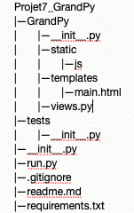
I. Les étapes du travail Création de la structure du projet flask (1.2.1)
Initialisation repo git
Installation de flask
Création du projet flask

Slide 6

I. Les étapes du travail L’approche TDD (1.2.2)
Installation pytest
Création le premier test

Slide 7
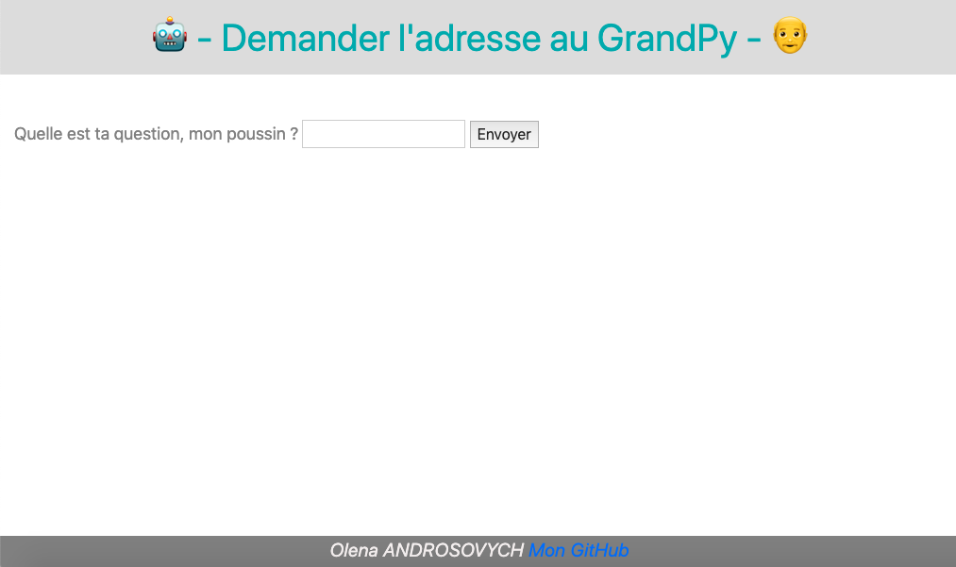
I. Les étapes du travail Création d’une interface utilisateur (1.3)
L’interface utilisateur avec bootstrap

Slide 8
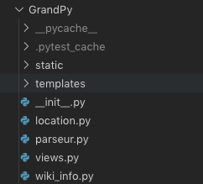
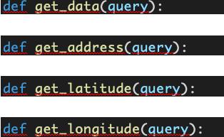

I. Les étapes du travail Algorithme du programme (1.4.1)
Création des fichiers avec des méthodes :
parseur.py
location.py
wiki_info.py

Slide 9
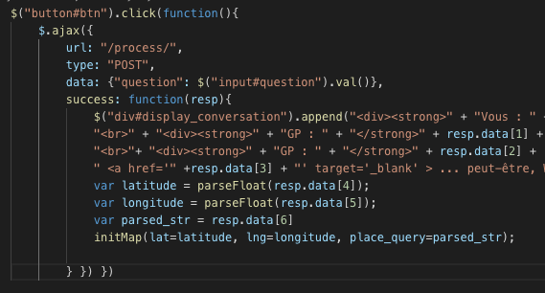
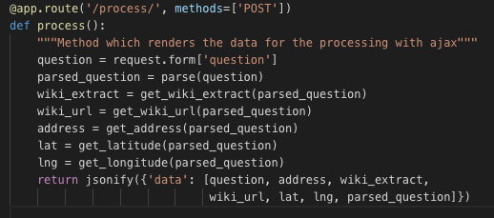
I. Les étapes du travail AJAX (1.4.2)
L’utilisation d’AJAX donne la possibilité d’interagir avec la page sans avoir besoin d'un rechargement complet.

Slide 10

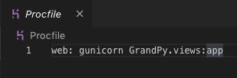
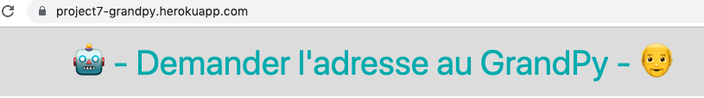
I. Les étapes du travail 1.5 Déploiement sur Heroku (1.5)

Slide 11
II. Les difficultés rencontrées et les solutions trouvées (1)
L'utilisation d’AJAX. Après l'apprentissage de la partie théorique, au début, il était difficile à adopter cette approche pour mon projet.
La solution : vidéo explicatifs sur youtube et les explications de mon mentor.
La création d'un carte à cause de la limite d’un nombre des requêtes par jour à l’API Google Maps.
La solution: un comte payant d'essai

Slide 12
II. Les difficultés rencontrées et les solutions trouvées (2)
La page html n'est pas mise à jour après le changement du code. La problème est lié au cash du browser.
La solution : l'option « disable cash » dans les outils de développement des navigateurs.
Déploiement de l'application sur Heroku. Les errors a été concerné un variable d'environnement.
La solution : Config Vars dans le settings sur le site du Heroku.

Slide 13
Le code sur Github : et l’adresse de l’application en ligne
Le lien vers le code du programme : https://github.com/OlenaChe/Project7_GP
L'adresse du site déployé sur l'Internet https://project7-grandpy.herokuapp.com/

Slide 14
MERCI de votre attention!

